Slide 1
HTTP 클라이언트 라이브러리 Axios
[Version]
2019-11-02 v0.1
[History]
수정일 | 내역 | 작성자
2019.11.02 | AJAX의 이해 최초 작성 | 조하늘

Slide 2

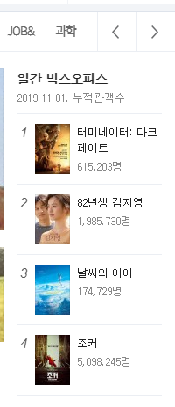
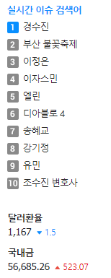
HTTP 클라이언트 라이브러리 Axios AJAX(Asynchronous Javascript And XML)
칠판시간
AJAX란?
AJAX란 비동기 자바스크립트와 XML로 서버와 통신하기 위해 XMLHttpRequest 객체를 사용하는 것을 의미합니다.
JSON, XML, HTML 그리고 일반 텍스트 형식 등을 포함한 다양한 포맷을 주고 받을 수 있습니다.
AJAX는 "비동기성" 특징을 가지고 있습니다. 따라서 웹페이지 전환(새로고침) 없이 서버에 요청을 보낸 후 받아 온 데이터로 특정 화면을 업데이트 할 수 있습니다. 실시간으로 변하는 포털 사이트 검색어나 버튼 클릭 시 현재 날씨 출력 등의 기능은 모두 비동기 작업입니다.

Slide 3

HTTP 클라이언트 라이브러리 Axios API(Application Programming Interface)
칠판시간
API 가져다가 긁어온다는 말이 무슨 말일까?
API(Application Programming Interface, 응용 프로그램 프로그래밍 인터페이스)는 응용 프로그램에서 사용할 수 있도록, 운영체제나 프로그래밍 언어가 제공하는 기능을 제어할 수 있게 만든 인터페이스를 의미합니다.
롸ㅏㅏㅏㅏㅏ????? 무슨 말인지…???

Slide 4
HTTP 클라이언트 라이브러리 Axios API(Application Programming Interface)
칠판시간
API 가져다가 긁어온다는 말이 무슨 말일까?
쉽게 말해 네이버에서 제공하는 뉴스 API를 가지고 '관심있는 뉴스 필터링 서비스'를 만든다!
KOG에서 제공하는 캐릭터 스킬 API를 가지고 '웹에서 스킬 시스템 미리보기 서비스'를 만든다!
영화진흥위원회에서 제공하는 영화인정보 API를 가지고 '좋아하는 배우의 영화 흥행 안내 서비스'를 만든다!
[참고URL] https://developers.naver.com/docs/search/news/
[참고URL] http://www.kobis.or.kr/kobisopenapi/homepg/apiservice/searchServiceInfo.do?serviceId=searchDailyBoxOffice
API = BE 개발자가 앱 예쁘게 만들어라 하고 FE 개발자에게 제공하는 데이터
(대부분 JSON 포맷 / GET 또는 POST 요청방식에 따른 URL 제공 / 요청에 따른 응답코드(성공이냐 실패냐) 제공)
비동기 웹 요청 구현하기
전통적인 XMLHttpRequest
jQuery AJAX
Axios
브라우저 fetch()
HTTP 클라이언트 라이브러리에서 API URL로 웹 요청 구현
데이터 받아서 화면 갱신 또는 유저 Form 데이터 서버로 전송

Slide 5
HTTP 클라이언트 라이브러리 Axios 일별 박스오피스 리스트 만들기_작업 순서
1. 정보를 보여줄 테이블 또는 리스트를 만든다.
대부분의 오픈 API는 회원가입 후 키를 발급받아야 사용할 수 있으며, 하루 API 호출 횟수 제한이 있습니다.
2-1. jQuery AJAX 또는 Vue + Axios로
2-2. 영화진흥위원회에서 제공하는 일별 박스오피스 API URL로 GET 요청을 보내 JSON 데이터를 받는다.
3. 2번에서 받아온 데이터를 1번 테이블 또는 리스트에 삽입한다.
비동기 통신으로 받아온 데이터를 삽입하는 과정에서 Vue의 편리함을 느낄 수 있습니다.

Slide 6
HTTP 클라이언트 라이브러리 Axios 일별 박스오피스 리스트 만들기_jQuery AJAX 버전
칠판시간
1. 정보를 보여줄 테이블 또는 리스트를 만든다.

Slide 7
HTTP 클라이언트 라이브러리 Axios 일별 박스오피스 리스트 만들기_Vue + Axios 버전
칠판시간
1. 정보를 보여줄 테이블 또는 리스트를 만든다.

Slide 8
HTTP 클라이언트 라이브러리 Axios
[Version]
2019-11-02 v0.1
[ 페이지 마침 ]

